Slide 1
网络层控制平面实验 流表下发
计算机网络 2021秋
罗聪
21210240093@m.fudan.edu.cn
梅昊
22210240098@m.fudan.edu.cn

Slide 2
基本介绍
网络组件：
Ryu Controller：OpenFlow接口之上，可以在Ryu编写自己的控制程序，基于Python
OpenFlow VirtualSwitch：OpenFlow接口之下，行为与硬件交换机一致，性能弱于硬件交换机
mininet：网络模拟平台，建立虚拟的OpenFlow网络
Ryu控制器安装：
方式1：pip install ryu
方式2：
git clone https://github.com/faucetsdn/ryu.git
cd ryu; pip install .
参考资料：
https://ryu.readthedocs.io/en/latest/index.html
Notes:
python3

Slide 3
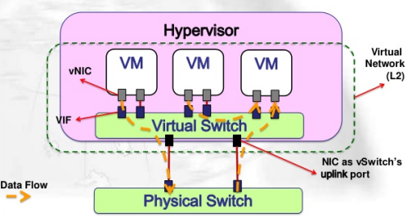
基本介绍
OpenFlow VirtualSwitch(OVS)
作用：
传递虚拟机VM之间的流量
以及实现VM和外界网络的通信
Bridge: 代表一个以太网交换机（Switch）
Port: 端口是收发数据包的单元，每个 Port 都隶属于一个 Bridge
Interface: OVS与外部交换数据包的组件，一个接口就是一个网卡，OVS生成/物理网卡挂在/OS生成
datapath: 在 OVS 中，datapath负责执行数据交换，每个交换机有一个datapath-id
Flow table:定义了端口之间数据包的交换规则

Slide 4
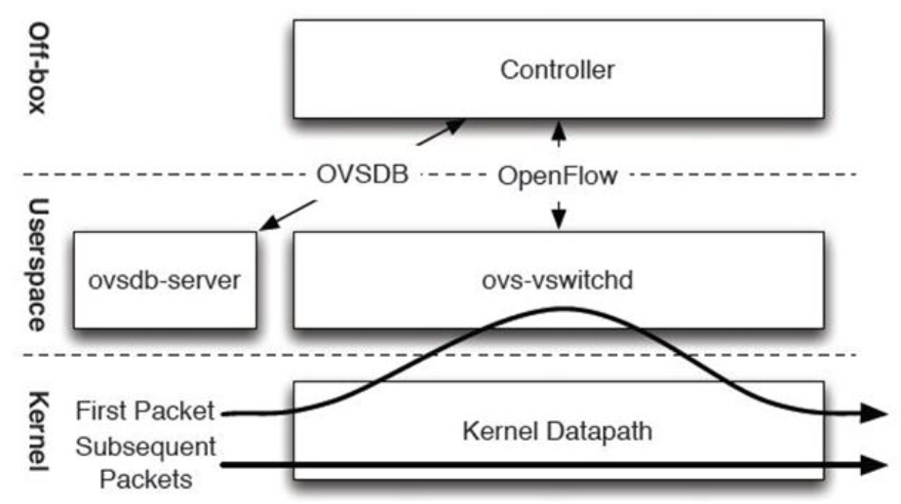
基本介绍
根据策略下发规则
异步消息：出现Packet In事件

Slide 5
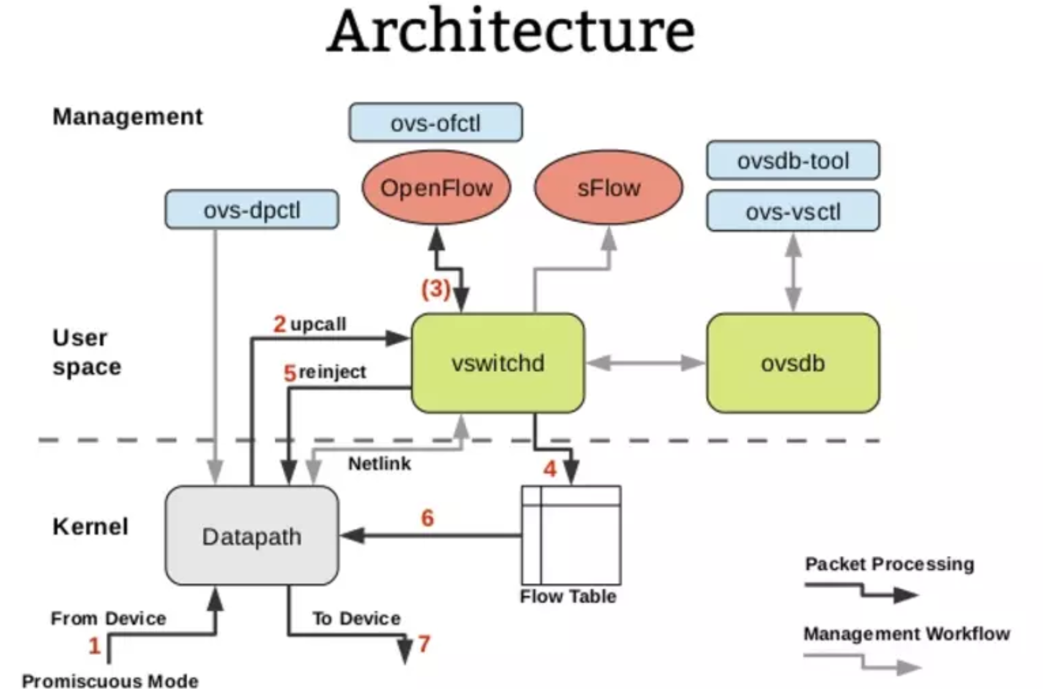
基本介绍
命令行工具：
ovs-dpctl：用来配置交换机内核模块，可以控制转发规则
ovs-ofctl：用来控制OVS 作为OpenFlow 交换机工作时候的流表内容
ovs-vsctl：主要是获取或者更改ovs-vswitchd 的配置信息
ovsdb-tool：数据库管理工具
存了整个OVS 的配置信息
ovs-vswitchd 会根据数据库中的配置信息工作
OVS的核心部件，实现交换功能
和上层 controller 通信遵从 OPENFLOW 协议
和内核模块通过netlink通信
把从接收端口收到的数据包在流表中进行匹配，并执行匹配到的动作

Slide 6
OVS命令操作
命令行工具： ovs-ofctl
ovs-ofctl --help 显示功能及用法
ovs-ofctl show SWITCH 查看设备信息 ovs-ofctl show s1
ovs-ofctl dump-flows SWITCH 输出交换机内流表 ovs-ofctl dump-flows s1
ovs-ofctl add-flow SWITCH FLOW 添加流 ovs-ofctl add-flow s1 in_port=1,actions=output:2
命令行工具： ovs-dpctl
ovs-dpctl --help 显示功能及用法
ovs-dpctl dump-flows 输出OVS的kernel flow cache表
是整个OpenFlow流表的子集，存在OVS‘s flow cache，5s内失效，这使得OVS可以支持很大的流表
ovs-dpctl show 显示包查找信息（包数/字节数/命中率）-s见各端口细节

Slide 7
Ryu使用指南
运行指令：ryu-manager yourapp.py
/path/ryu/ryu/app 中有一些例子可供参考
应用举例：
Step 1：Openflow控制器端：ryu-manager ./ryu/ryu/app/simple_switch.py --verbose
Step 2：Mininet生成网络：sudo mn --topo single,3 --mac --switch ovsk --controller remote
mininet 创建三个虚拟主机，给定IP地址
在内核中创建一个三端口的Openflow软件交换机
通过虚拟的以太网线缆连接虚拟主机与软件交换机
为每个主机设置MAC地址
连接软件交换机与控制器
注：simple_switchl2/l3/l4/l5.py用不同的openflow协议版本实现同样的功能

Slide 8
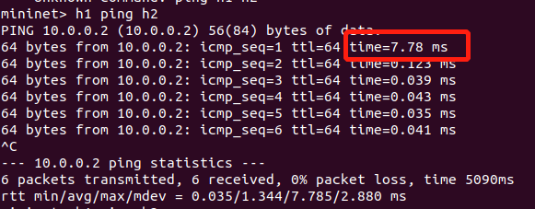

Ryu使用案例分析
应用举例：
Step 1：Openflow控制器端：ryu-manager ./ryu/ryu/app/simple_switch.py --verbose
Step 2：Mininet生成网络：sudo mn --topo single,3 --mac --switch ovsk --controller remote
Step 3：ovs-ofctl观察流表
① 流表起初为空
② 触发控制器下发规则
③ 基于流表的数据层转发更快
Notes:
--verbose log

Slide 9



ARP: Address Resolution Protocol
Question:已知IP地址，如何
确定接口的MAC地址?
在LAN上的每个IP节点都有一个ARP表
ARP表：包括一些LAN节点IP/MAC地址的映射
< IP address; MAC address; TTL>
TTL时间是指地址映射失效的时间
典型是20min
137.196.7.78
1A-2F-BB-76-09-AD
137.196.7.23
137.196.7.14
LAN
71-65-F7-2B-08-53
58-23-D7-FA-20-B0
0C-C4-11-6F-E3-98
137.196.7.88

Slide 10
ARP协议：在同一个LAN
A要发送帧给B(B的IP地址已知)， 但B的MAC地址不在A的ARP表中
A广播包含B的IP地址的ARP查询包
Dest MAC address =FF-FF-FF-FF-FF-FF
LAN上的所有节点都会收到该查询包
B接收到ARP包，回复A自己的MAC地址
帧发送给A
用A的MAC地址（单播）
A在自己的ARP表中，缓存IP-to-MAC地址映射关系，直到信息超时
软状态: 靠定期刷新维持的系统状态
定期刷新周期之间维护的状态信息可能和原有系统不一致
ARP是即插即用的
节点自己创建ARP的表项
无需网络管理员的干预
所谓的learning switches指的是A找B泛洪一次，B再找A不需要了
在A找B的时候同时在B的ARP表中记录A的端口

Slide 11
Ryu组件介绍与代码分析
以simple_switch.py为主分析
初始化
ryu.base.app_manager Ryu应用程序的中央管理
加载Ryu应用程序
为Ryu应用程序提供上下文
在Ryu应用程序之间路由消息
app_manager.RyuApp是所有Ryu Applications的基类，我们要实现一个控制器应用，必须继承该基类
OpenFlow wire protocol encoder and decoder
ryu.ofproto.ofproto_v1_0 OpenFlow 1.0定义
ryu.ofproto.ofproto_v1_0_parser 实现OpenFlow 1.0的编码器和解码器
一直到v1_5，类似
from ryu.base import app_manager
from ryu.ofproto import ofproto_v1_0
class SimpleSwitch(app_manager.RyuApp): OFP_VERSIONS = [ofproto_v1_0.OFP_VERSION] def __init__(self, *args, **kwargs): super(SimpleSwitch, self).__init__(*args, **kwargs) self.mac_to_port = {}
Notes:
https://ryu.readthedocs.io/en/latest/components.html

Slide 12
Ryu组件介绍与代码分析
controller处理收到的OpenFlow消息
ryu.controller.controller：OpenFlow控制器的主要组件
ryu.controller.ofp_event OpenFlow事件类，描述了从已连接的交换机接收OpenFlow消息的过程
ofp_event.EventOFPPacketIn
ofp_event.EventOFPSwitchFeatures
ryu.controller.handler.set_ev_cls(ev_cls, dispatchers=None)
Ryu的OpenFlow控制器部分自动解码从交换机接收到的OpenFlow消息，并将这些事件发送到Ryu应用程序，该应用程序使用ryu.controller.handler.set_ev_cls进行下一步处理
ryu.controller.handler.dispatcher 指定了在协商的哪个阶段生成事件传给处理器
'CONFIG_DISPATCHER’:协商版本并发送功能请求消息
'MAIN_DISPATCHER’:接收交换机功能信息并发送set-config消息
from ryu.controller import ofp_event from ryu.controller.handler import MAIN_DISPATCHER from ryu.controller.handler import set_ev_cls
@set_ev_cls(ofp_event.EventOFPPacketIn, MAIN_DISPATCHER) def _packet_in_handler(self, ev):
装饰器
参数1：指定触发该函数的事件
参数2：协商
Notes:
https://ryu.readthedocs.io/en/latest/ryu_app_api.html#
https://ryu.readthedocs.io/en/latest/ofproto_v1_3_ref.html

Slide 13
Ryu组件介绍与代码分析
OpenFlow 1.3及以后的版本需要加这部分代码
处理未命中表项
@set_ev_cls(ofp_event.EventOFPSwitchFeatures, CONFIG_DISPATCHER) def switch_features_handler(self, ev): # handshake阶段
datapath = ev.msg.datapath # OpenFlow交换机实例 ofproto = datapath.ofproto #协商的openflow协议版本 parser = datapath.ofproto_parser # install the table-miss flow entry. match = parser.OFPMatch() # 无参数意味着match任意一个包 actions = [parser.OFPActionOutput(ofproto.OFPP_CONTROLLER,ofproto.OFPCML_NO_BUFFER)] self.add_flow(datapath, 0, match, actions) # 向流表下发一条表项
parser.OFPActionOutput(port, max_len=65509, type_=None, len_=None)
用于指定Packet-Out and Flow Mod messages中的包转发
输出一个包到交换机的指定port，max_len是能传到控制器的最大包长
除了指定的交换机端口，还可以是特定值：
OFPP_CONTROLLER Sent to the controller as a Packet-In message
OFPP_FLOOD Flooded to all physical ports of the VLAN except blocked ports and receiving ports
OFPP_TABLE Perform actions in the flow table on the packet
Notes:
https://ryu.readthedocs.io/en/latest/ofproto_v1_3_ref.html#action-structures
http://osrg.github.io/ryu-book/en/html/openflow_protocol.html#match

Slide 14
Ryu组件介绍与代码分析
在流表中增加表项
def add_flow(self, datapath, priority, match, actions): # 各协议版本传的参数有点不同，自行参考相应版本 ofproto = datapath.ofproto parser = datapath.ofproto_parser inst = [parser.OFPInstructionActions(ofproto.OFPIT_APPLY_ACTIONS,actions)] # instruction是当包满足match时要执行的动作 mod = parser.OFPFlowMod(datapath=datapath, priority=priority,match=match, instructions=inst) # FlowMod可以让我们向switch内写入定义的flow entry datapath.send_msg(mod) # 把flow entry发给交换机
self.add_flow(datapath, 0, match, actions) 任意匹配的优先级应该最低
parser.OFPInstructionActions(type_, actions=None, len_=None)
对动作本身维护，type指定操作类型
OFPIT_WRITE_ACTIONS Add an action that is specified in the current set of actions. If same type of action has been set already, it is replaced with the new action.
OFPIT_APPLY_ACTIONS Immediately apply the specified action without changing the action set.
OFPIT_CLEAR_ACTIONS Delete all actions in the current action set.
parser.OFPFlowMod(datapath, cookie=0, cookie_mask=0, table_id=0, command=0, idle_timeout=0, hard_timeout=0, priority=32768, buffer_id=4294967295, out_port=0, out_group=0, flags=0, match=None, instructions=None)
修改流表项，控制器将该消息发出，以修改流表
Notes:
https://ryu.readthedocs.io/en/latest/ofproto_v1_3_ref.html#asynchronous-messages
https://ryu.readthedocs.io/en/latest/ofproto_v1_3_ref.html#action-structures
http://osrg.github.io/ryu-book/en/html/openflow_protocol.html

Slide 15
Ryu组件介绍与代码分析
controller处理收到的OpenFlow消息
@set_ev_cls(ofp_event.EventOFPPacketIn, MAIN_DISPATCHER) def _packet_in_handler(self, ev): msg = ev.msg #switch送来的事件ev,ev.msg 是表示packet_in数据结构的一个对象 datapath = msg.datapath #msg.datapath是switch Datapath的一个对象，是哪个switch发来的消息 ofproto = datapath.ofproto #协商的版本 pkt = packet.Packet(msg.data)
eth = pkt.get_protocol(ethernet.ethernet) # 获取二层包头信息 if eth.ethertype == ether_types.ETH_TYPE_LLDP: # ignore lldp packet return dst = eth.dst # 得到目的MAC地址
src = eth.src # 得到源MAC地址 dpid = datapath.id self.mac_to_port.setdefault(dpid, {}) self.logger.info("packet in %s %s %s %s", dpid, src, dst, msg.in_port)
get_protocol(protocol): Returns the firstly found protocol that matches to the specified protocol.
_ipv4 = pkt.get_protocol(ipv4.ipv4) arp_pkt = pkt.get_protocol(arp.arp)
src_ip = _ipv4 .src src_ip = arp_pkt.src_ip dst_ip = _ipv4 .dst dst_ip = arp_pkt.dst_ip
Notes:
https://ryu.readthedocs.io/en/latest/library_packet_ref.html

Slide 16
Ryu组件介绍与代码分析
# learn a mac address to avoid FLOOD next time. self.mac_to_port[dpid][src] = msg.in_port if dst in self.mac_to_port[dpid]: out_port = self.mac_to_port[dpid][dst] else: out_port = ofproto.OFPP_FLOOD actions = [datapath.ofproto_parser.OFPActionOutput(out_port)] # install a flow to avoid packet_in next time if out_port != ofproto.OFPP_FLOOD: self.add_flow(datapath, msg.in_port, dst, src, actions) data = None if msg.buffer_id == ofproto.OFP_NO_BUFFER: # 还得把包送往该去的端口 data = msg.data out = datapath.ofproto_parser.OFPPacketOut( datapath=datapath, buffer_id=msg.buffer_id, in_port=msg.in_port, actions=actions, data=data) datapath.send_msg(out)

Slide 17


实验任务
s17
s18
s19
s20
s9
s10
s11
s12
s13
s14
s15
s16
s1
s2
s3
s4
s5
s6
s7
s8
h1
h2
h3
h4
h5
h6
h7
h8
h9
h11
h13
h10
h12
h14
h15
h16

Slide 18
实验任务
要求下发流表实现以下路由算法：
Left Path Routing (LPR)：所有的流都从最左边的路径到达目的地，如H3到H8的路径为H3->S2->S9->S17->S11->S4->H8
Random Selection Routing (RSR)：从可选路径中随机选择一条路径
Least Loaded Routing (LLR): 该方案下流轮流到来，每个流应该选择最大负载最小的路径。例如H1->S1->S9->S2->H3的链路负载为(2Mbps, 2Mbps, 4Mpbs, 2Mbps) ，H1->S1->S10->S2->H3的链路负载为(3Mbps, 3Mbps, 3Mbps, 3Mbps) ，从H1到H3的路径应选择后者

Slide 19
实验任务
给定上述拓扑，并生成流，其中
每台host i (1<=i<=15)发送8条流，每流大小为1Mbps
其中四条流发给(i+4)%16，另外四条流发给(i+5)%16
所有的MAC地址给定
mininet启动时iperf会自动产生流
parallel_traffic_generator.py 流同时生成
sequential_traffic_generator.py 流间隔生成
每个脚本持续100s

Slide 20
实验任务分析
下发的流表格式：
IP包：
Match: eth_type, in_port, ipv4_src, ipv4_dst
Action: OFPActionOutput( outport )
ARP包：
Match: eth_type, in_port, arp_spa, arp_tpa
Action: OFPActionOutput( outport )
处理首包：
参考simple_switch的首包处理，将actions改为 OFPActionOutput(ofproto.OFPP_TABLE)
核心工作1：按要求计算路由
核心工作2：确定路由路径上每个交换机的in_port值和out_port值，以便写flow entry
注：通用代码及交换机间的连接情况已提供（ ryu-manager xxx.py --verbose --observe-links ）

Slide 21
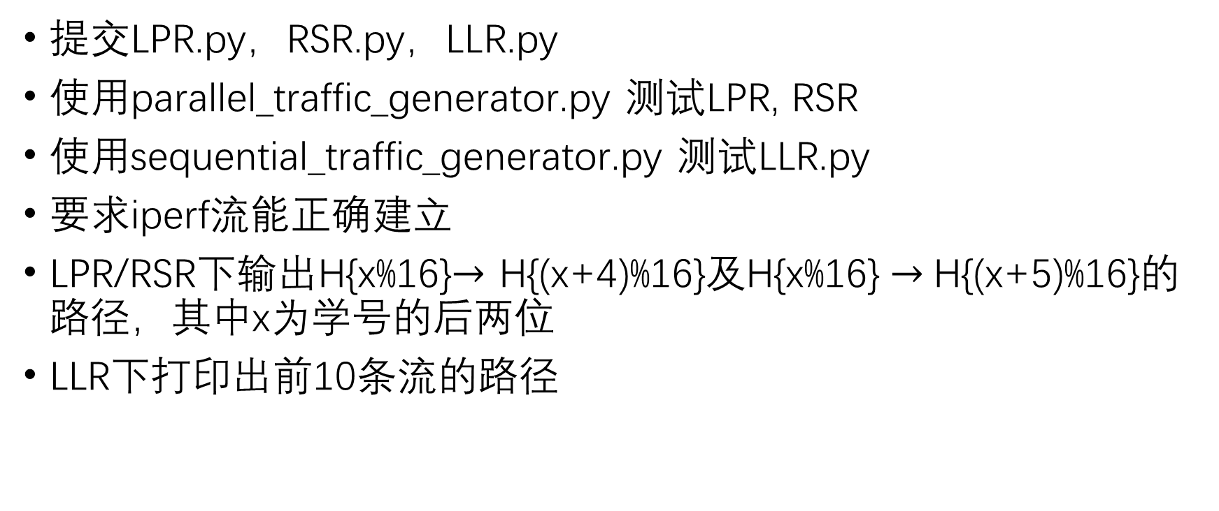
实验要求
提交LPR.py，RSR.py，LLR.py
使用parallel_traffic_generator.py 测试LPR, RSR
使用sequential_traffic_generator.py 测试LLR.py
要求iperf流能正确建立
LPR/RSR下输出H{x%16}$→$ H{(x+4)%16}及H{x%16} $→$H{(x+5)%16}的路径，其中x为学号的后两位
LLR下打印出前10条流的路径

Slide 22
提交方式
1. 按照实验要求完成实验，提交实验报告与源码
2. 提交方式：上传elearning，命名格式：学号-姓名-实验五(2)
ddl: 2022/12/22

